Slide 1
BÁO CÁO ỨNG DỤNG HIỆU QUẢ CÔNG NGHỆ THÔNG TIN TRONG DẠY HỌC Ở TỔ CHUYÊN MÔN
Người thực hiện: Vũ Thị Bình An
Tổ chuyên môn: 2-3

Slide 2
I.Nhận thức
Công nghệ thông tin là một lĩnh vực đột phá có vai trò lớn trong việc thúc đẩy phát triển kinh tế và xã hội.
Trong giáo dục tiểu học, ứng dụng CNTT giúp học sinh tiếp thu kiến thức một cách hiệu quả và hứng thú hơn, giúp giáo viên tiết kiệm thời gian trong việc làm đồ dùng dạy học.
Vì vậy, tiết học trở nên nhẹ nhàng hơn rất nhiều, so với những tiết dạy không có sử dụng đồ dùng dạy học trực quan.
Ngày nay, với sự phát triển nhanh chóng của khoa học kỹ thuật đã xuất hiện nhiều phương tiện dạy học trực quan trong đó phương tiện nghe – nhìn chiếm một vị trí rất quan trọng.

Slide 3
II. Thực trạng
1. Thuận lợi:
+ Được tiếp thu đầy đủ hệ thống các Chỉ thị, văn bản hướng dẫn của ngành.
2. Khó khăn:
* Về hệ thống máy tính, máy chiếu:
+ Ban giám hiệu nhà trường luôn quan tâm, tạo điều kiện để đội ngũ giáo viên được phát huy khả năng sáng tạo và năng lực của bản thân.
Nhà trường có nhiều điểm lẻ, lại hạn chế về kinh phí nên ở các điểm trường mới chỉ trang bị được ở một số lớp.
* Về phía GV:
+ Trình độ tin học và tiếng Anh của giáo viên còn hạn chế. Việc lắp đặt các thiết bị máy móc đòi hỏi có hiểu biết và mất nhiều thời gian ....
+ Nhà trường đã quan tâm trang bị hệ thống nối mạng internet vào tận các phòng học, số lượng máy chiếu cho các lớp cơ bản đầy đủ.
+ Mỗi cán bộ, giáo viên đều trang bị máy tính cá nhân tại gia đình, việc kết nối mạng Internet ngày càng phổ biến với chất lượng đường truyền ngày một đảm bảo.
+Phần lớn các giáo viên ngại sử dụng bài giảng có ứng dụng CNTT vì nghĩ rằng sẽ tốn thời gian chuẩn bị.

Slide 4
III. Biện pháp
1. Công tác bồi dưỡng giáo viên.
1.1. Nâng cao nhận thức cho giáo viên trong tổ.
1.2. Nâng cao trình độ tin học, bồi dưỡng kỹ năng ứng dụng CNTT.
- Đẩy mạnh tuyên truyền cho giáo viên thấy rõ hiệu quả và yêu cầu mang tính tất yếu của việc ứng dụng CNTT trong đổi mới phương pháp giảng dạy.
- Nâng cao năng lực ứng dụng CNTT đáp ứng chuẩn kỹ năng sử dụng CNTT quy định. Tổ chức các buổi bồi dưỡng kỹ năng sử dụng máy tính và các phần mềm dạy học.
- Định hướng cho giáo viên luôn có ý thức tự học, tự nghiên cứu, sưu tầm tài liệu hướng dẫn ứng dụng CNTT một cách hiệu quả.
- Phát động sâu rộng phong trào và đề ra yêu cầu cụ thể về số tiết ứng dụng CNTT đối với mỗi giáo viên.
- Động viên giáo viên tích cực tự học, luôn cầu thị tiến bộ, thường xuyên trao đổi với đồng nghiệp.
- Tổ chức sinh hoạt chuyên môn, chuyên đề để trao đổi về kinh nghiệm ứng dụng CNTT trong giảng dạy. Kỹ năng khai thác sử dụng có hiệu quả các nguồn học liệu, kỹ năng tìm kiếm thông tin trên internet, kỹ năng xây dựng bài giảng...

Slide 5
III. Biện pháp
1. Công tác bồi dưỡng giáo viên.
2. Công tác xây dựng cơ sở vật chất, trang thiết bị.
- Mỗi khu đều đã trang bị cho máy chiếu tuy nhiên để thực hiện ứng dụng công nghệ thông tin được hợp lý thì các giáo viên trong tổ đã cố gắng bố trí sắp xếp thời khóa biểu lệch ca, lệch tiết để các lớp đều được khai thác hiệu quả và sử dụng tối đa số trang thiết bị hiện có.
- Đa số lớp đã lắp đặt cố định máy chiếu trên các lớp học nhằm thuận tiện cho giáo viên sử dụng và ứng dụng CNTT một cách được thường xuyên.
- Các phòng khu trung tâm đều có kết nối Internet để cán bộ, giáo viên được truy cập Internet và tra cứu thông tin một cách thường xuyên;

Slide 6
III. Biện pháp
1. Công tác bồi dưỡng giáo viên.
2. Công tác xây dựng cơ sở vật chất, trang thiết bị.
3. Đẩy mạnh hoạt động ứng dụng CNTT trong dạy học của tổ.
- Đẩy mạnh công tác thông tin tuyên truyền thông qua hội nghị chuyên đề tổ khối, các cuộc thi.
- Phổ biến, hướng dẫn giáo viên, học sinh khai thác kho bài giảng e-Learning của Bộ GDĐT tại địa chỉ http://elearning.moet.edu.vn.
- Ngay từ đầu năm học GV trong tổ đăng kí các tiết dạy có UDCNTT theo từng tuần, tháng, mỗi GV đăng kí ít nhất 2 tiết/tuần. Tổ chuyên môn nhà trường chú trọng dự giờ thăm lớp, rút kinh nghiệm và tổ chức sinh hoạt chuyên môn trao đổi về cách ứng dụng CNTT một cách chọn lọc, phù hợp với đối tượng.
- Xây dựng và triển khai kế hoạch tham gia thi giờ dạy có ứng dụng CNTT do trường, ngành tổ chức.
- Tăng cường việc khai thác sử dụng hệ thống thư điện tử.

Slide 7
III. Biện pháp
1. Công tác bồi dưỡng giáo viên.
2. Công tác xây dựng cơ sở vật chất, trang thiết bị.
3. Đẩy mạnh hoạt động ứng dụng CNTT trong dạy học của tổ.
4. Thực hiện hiệu quả ứng dụng CNTT trong từng tiết học tại lớp
- Giáo viên phải hiểu sâu và nắm chắc nội dung bài giảng từ đó giáo viên mới có thể thiết kế các bảng biểu, sơ đồ, hình ảnh, phim video... một cách khoa học.
- Lựa chọn phông chữ, cỡ chữ, màu chữ,màu nền, hiệu ứng phông chữ cho các Slide bài giảng.
- Sử dụng hợp lý một số phương pháp dạy học khi giảng bằng Power Point.
- Sử dụng hợp lý hình ảnh, âm thanh, các đoạn video, lập sơ đồ, bảng biểu trong các Slide bài giảng.
- Cần nắm được kỹ năng sử dụng và khắc phục sự cố trình chiếu.
- Lựa chọn nội dung trình chiếu phù hợp và có sự liên kết hợp lý các Slide nội dung bài giảng.

Slide 8
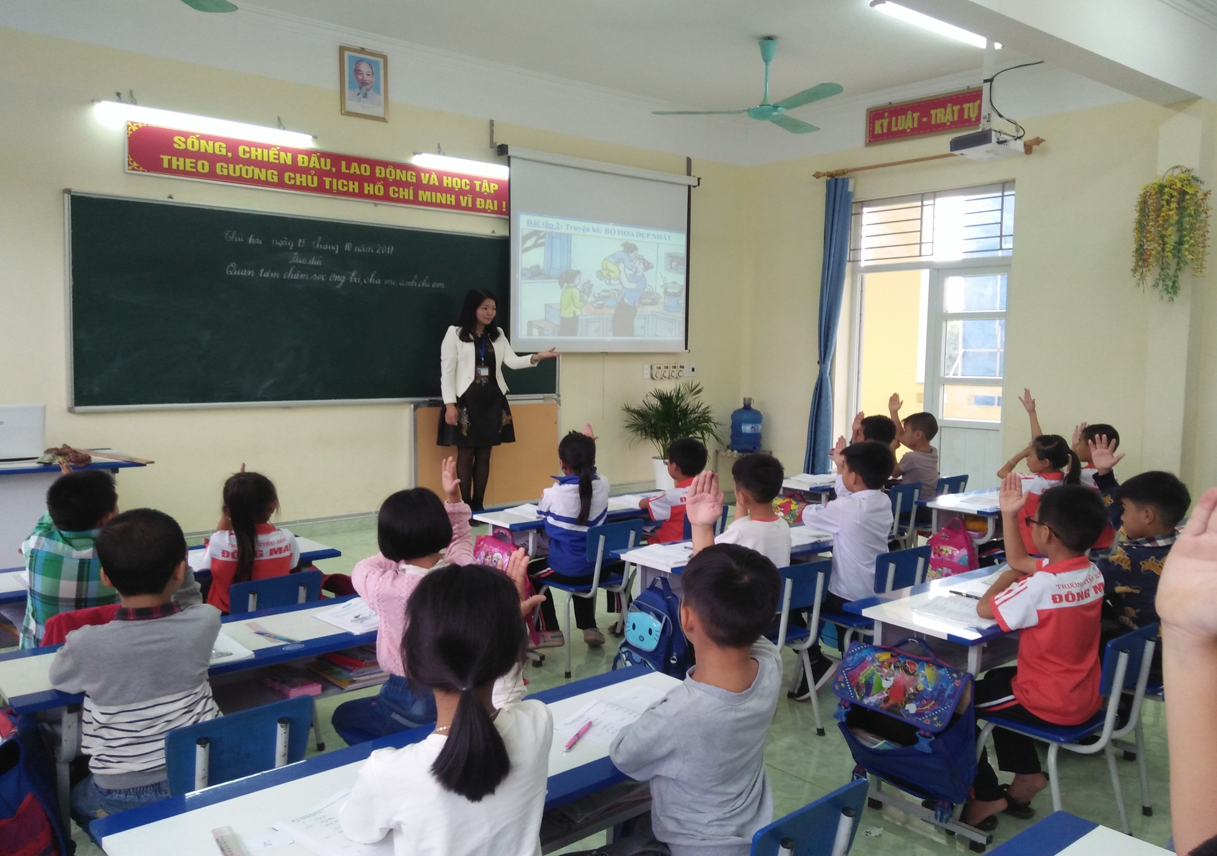
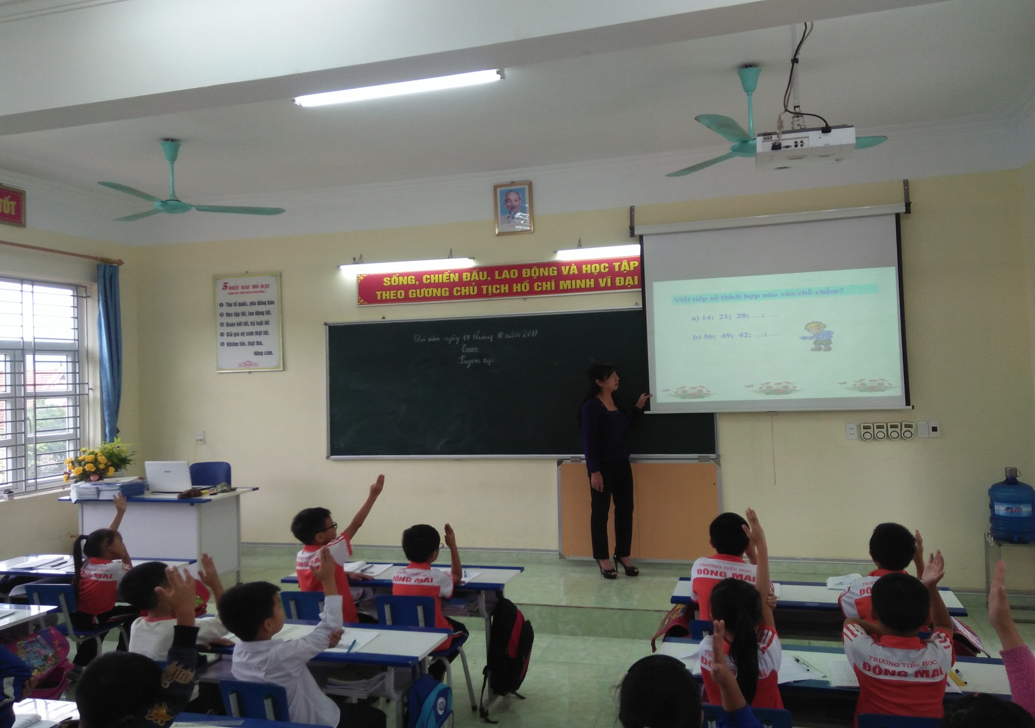
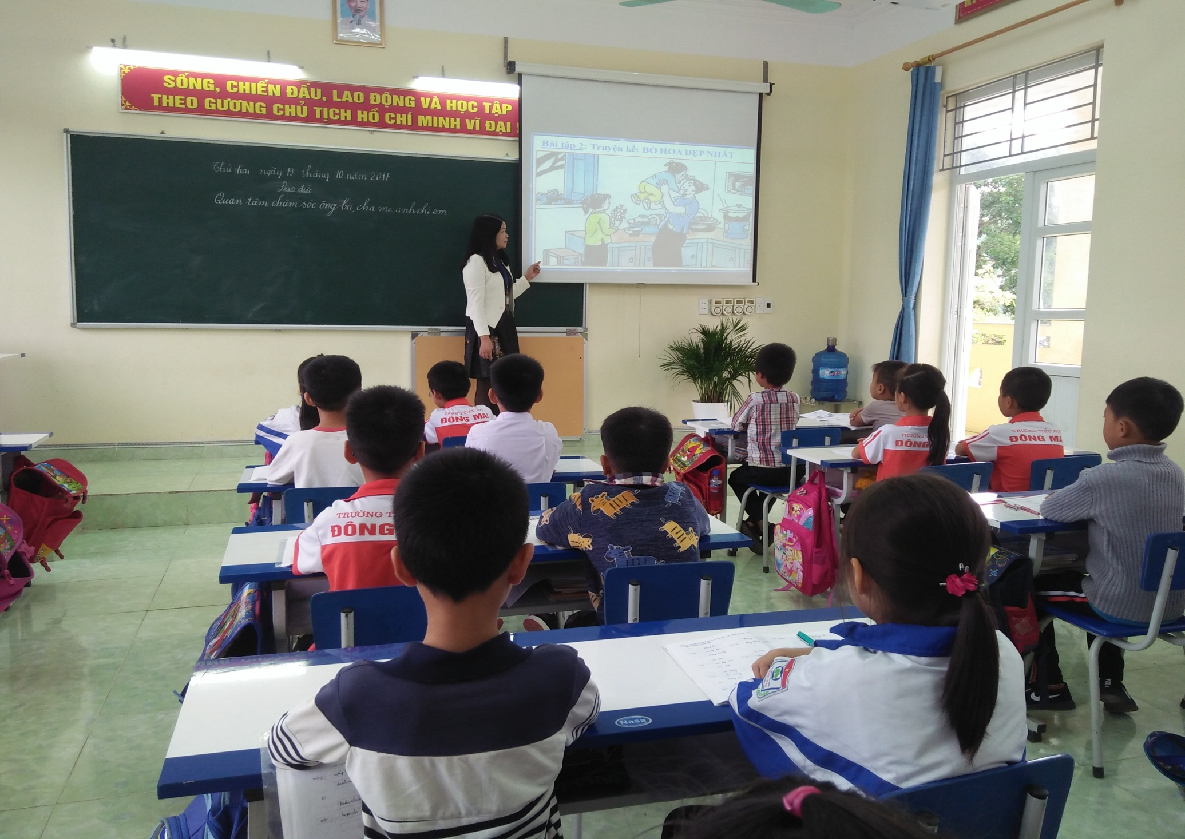
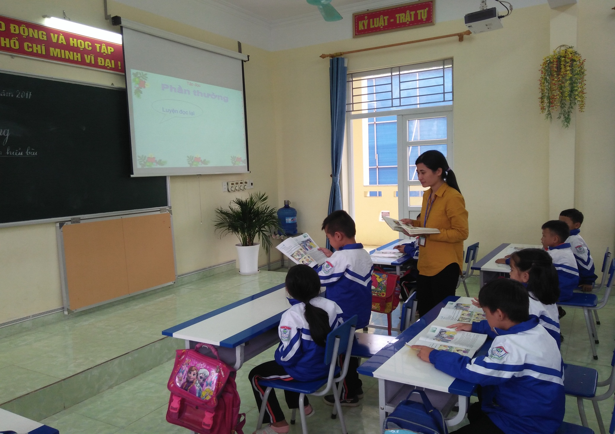
IV. Kết quả đạt được sau hơn một tháng thực hiện.
a/ Đối với GV
- Tổng số tiêt Gv trong tổ dạy có ứng dụng CNTT vào giảng dạy đạt 80 tiết trong đó chuyên đề cấp tổ 2 tiết.
- GV đã tự tin hơn khi giảng dạy ứng dụng công nghệ thông tin trong các tiết học.100% gv trong tổ đăng kí bài soạn bằng vi tính, đăng kí UDCNTT vào các tiết dạy.

Slide 9
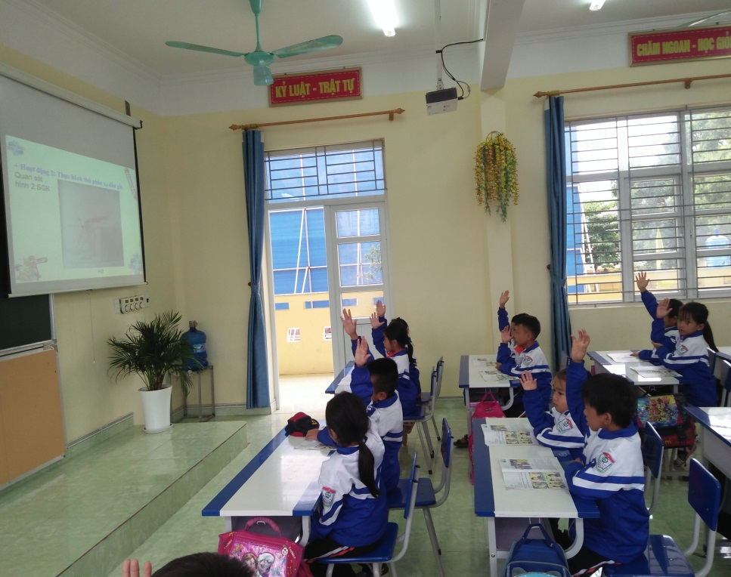
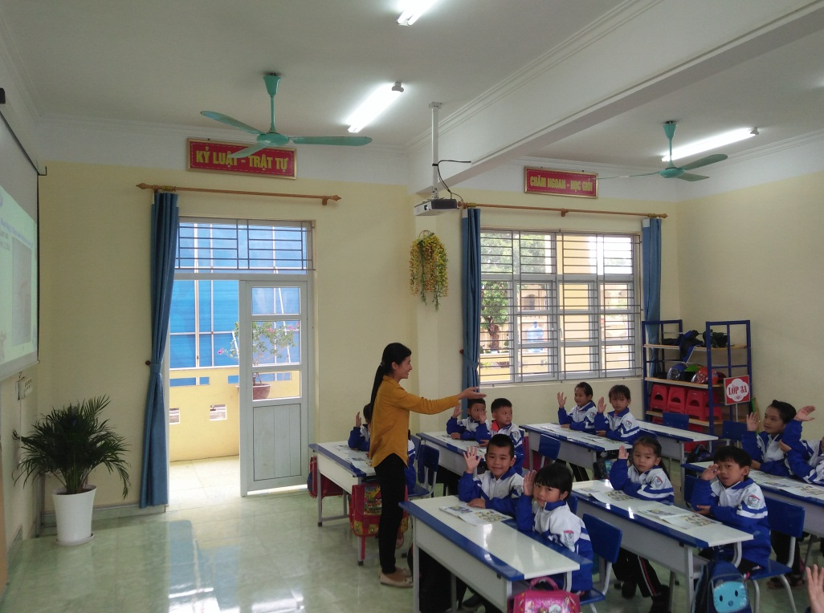
b/ Đối với HS:
- HS học tập chăm chú hơn, hứng thú với các giờ học, hăng say theo dõi phát biểu bài, nắm bài chắc hơn.
- 100% các em rất thích những tiết học có ứng dụng CNTT.

Slide 10
Để việc UDCNTT đạt được hiệu quả tôi thấy:
+ Trước hết giáo viên phải nhận thức đúng và đầy đủ vai trò của việc UDCNTT vào đổi mới phương pháp giảng dạy. Giáo viên cần mạnh dạn không ngại khó, tự thiết kế và sử dụng bài giảng điện tử.
+ Không phải tất cả các bài học đều thích hợp với việc soạn giảng bằng phương pháp trình chiếu power point vì thế giáo viên cần nghiên cứu kỹ nội dung bài học và xác định mục đích trình chiếu, nội dung từng phần cần đưa vào trình chiếu, xây dựng kế hoạch bài dạy và tiến hành giảng dạy để phát huy tính tích cực trong nhận thức của học sinh.

Slide 11
+ Không lạm dụng công nghệ trong giảng dạy, cần kết hợp bảng và sử dụng các phương pháp khác mới có hiệu quả.
+ Ứng dụng CNTT trong dạy học không phải là 1 phương pháp dạy học mới mà chỉ là sự hỗ trợ đổi mới phương pháp dạy học bằng các công cụ, phương tiện.
VI. Kiến nghị

Slide 12
Xin chân thành cảm ơn
CHÚC SỨC KHỎE CÁC THẦY CÔ
XIN CHÂN THÀNH CẢM ƠN

